Slide 1
LES ACTEURS DU TOURISME ET LES POLITIQUES DE DEVELOPPEMENT TOURISTIQUE
Chapitre 3
Introduction
Mise en tourisme : processus par lequel un lieu devient touristique, qu’il soit créé dans ce but, ou que le tourisme investisse un lieu préexistant.
Problématique : quels sont les différents acteurs du tourisme, leur place dans la mise en tourisme d’un territoire et quels sont leurs choix en matière de politique touristique ?
Plan
I Les acteurs privés et les organisations publiques ou institutionnelles
II Les politiques de développement touristique

Slide 2
I Les acteurs privés et les organisations publiques et institutionnelles
1/ les acteurs privés
Rappel chapitre 2 : évolution du tourisme et celle des transports sont liées.
- le rôle capital des transports
Les transports représentent une part très variable du budget des touristes.
En Europe, le train représente moins de 8% des voyages effectués.
Le train a des atouts.

Slide 3
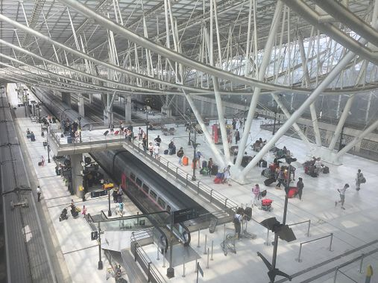
Le rôle actuel du rail dans les flux touristiques internationaux.
TGV à l’aéroport Roissy Charles de Gaulle

Slide 4
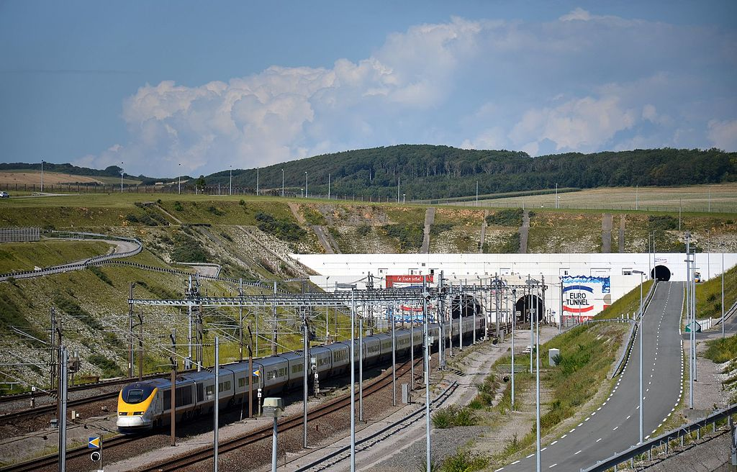
Un Eurostar à la sortie du tunnel sous la Manche.

Slide 5
La voiture = moyen de transport le plus utilisé = 73 % des voyages effectués en Europe. Pourquoi autant ?
Les autocaristes sont devenus un acteur important du transport touristique = 8 % des voyages effectués en Europe.
 | Nombre autocaristes | Nombre de voyageurs | Part des voyages organisés
France en 2023 | 2692 | 25 millions | 4 %

Slide 6
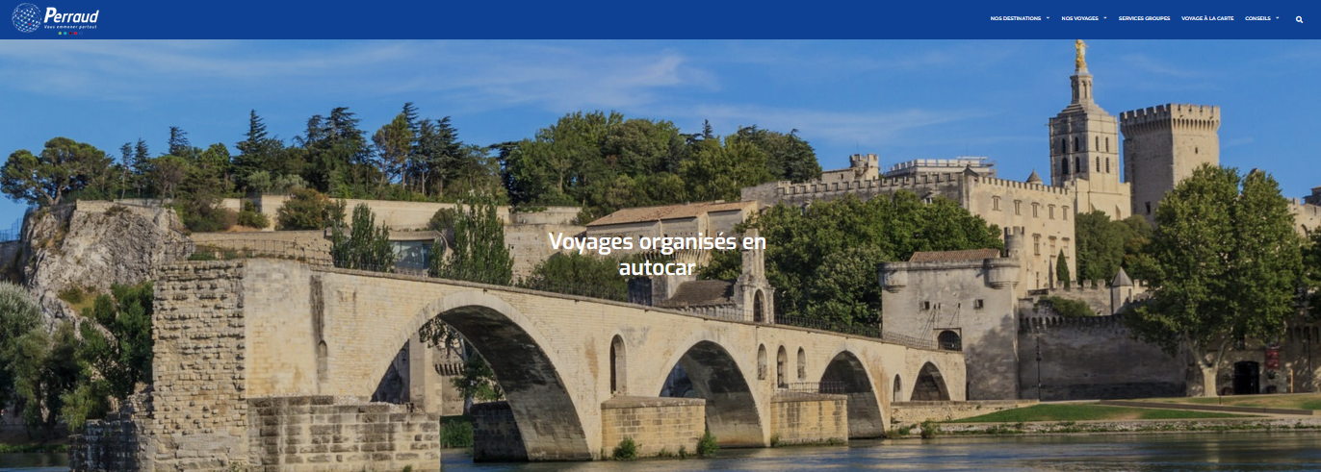

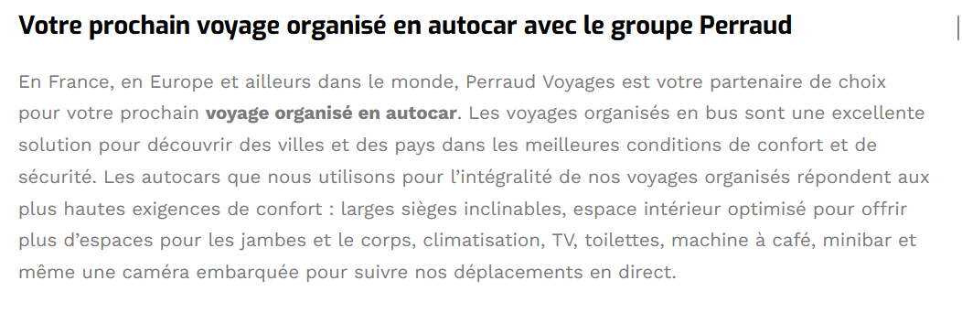

Slide 7
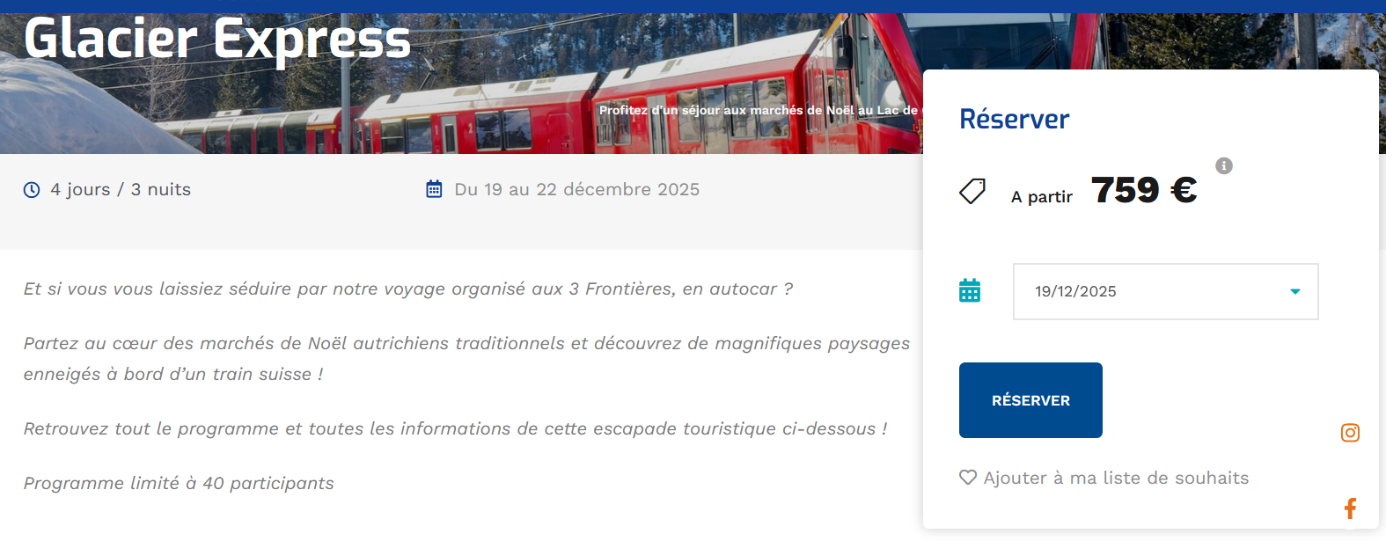

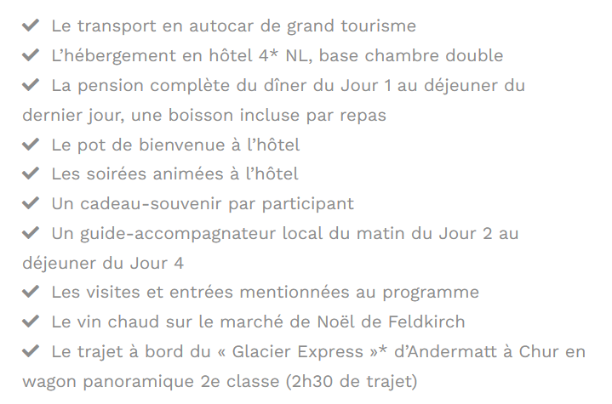
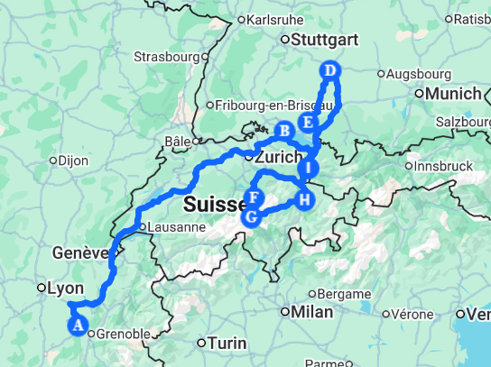

Slide 8
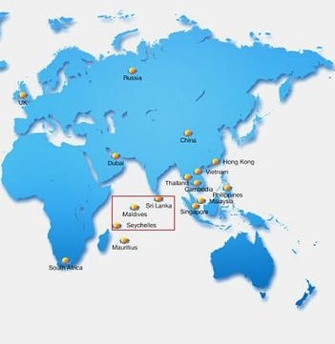
Avion = 8% des voyages effectués en Europe.
Trafic aérien mondial double tous les 15 ans.
Pourquoi ?
Océan
Pacifique
Polynésie
Océan
Indien

Slide 9
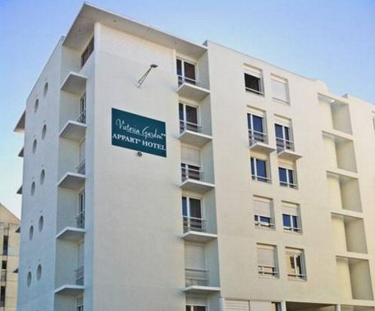
Mais Transport aérien très sensible à la conjoncture et aux événements politiques.
Forte concurrence entre les compagnies.
- une large gamme d’hôtels
Une grande diversité d’établissements.

Slide 10
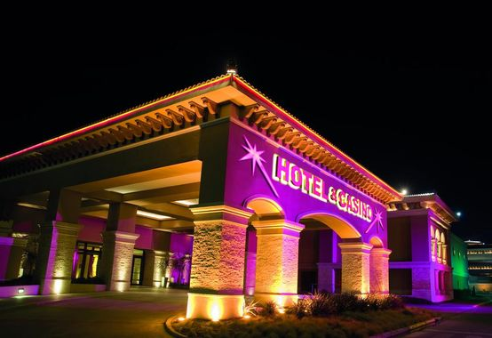
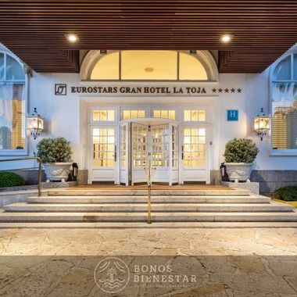
hôtel-casino
Hôtel de cure

Slide 11
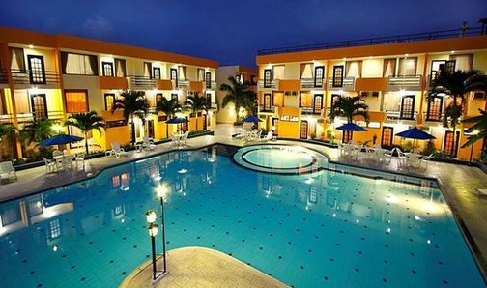
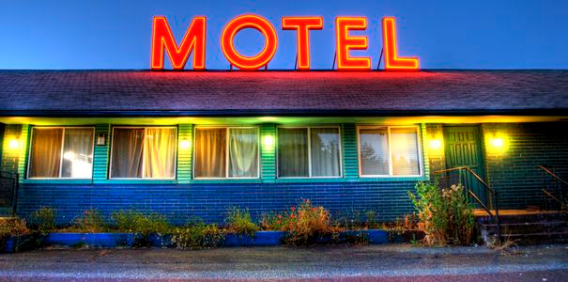
Hôtel-club

Slide 12
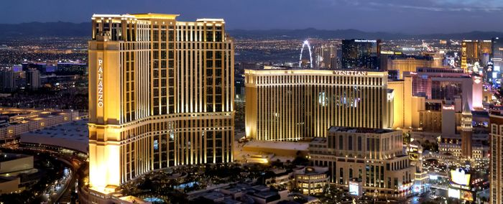
Il existe une classification des établissements.
Le Venetian Palazzo de Las Vegas 7128 chambres, ouvert en 1999

Slide 13
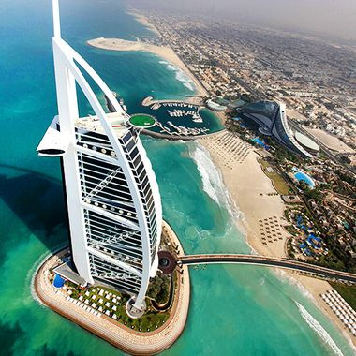
Hôtel Burj Al Arab de Dubaï à l’architecture particulière

Slide 14
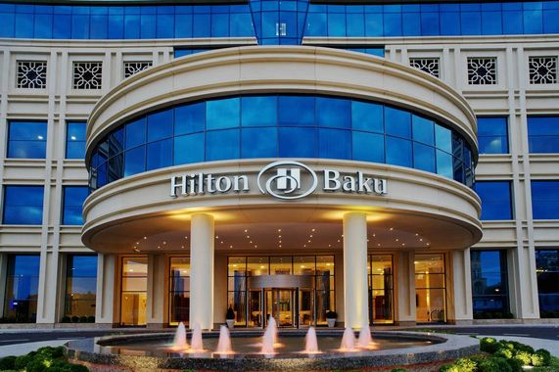
L’essor de l’hôtellerie de chaîne.
Hôtel Hilton à Baku en Azebaïdjan

Slide 15
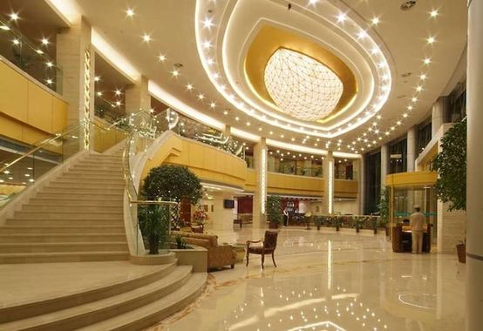
Jin Jiang Pane city hôtel de Shanghai

Slide 16
Classement des chaînes hôtelières internationales
Rang | Groupe hôtelier | Pays d’origine | Chambres (millions) | Croissance 2024
1 | Marriott International | États-Unis | 1,574 | +4,8%
2 | Jin Jiang | Chine | 1,336 | +7,7%
3 | Hilton Worldwide | États-Unis | 1,167 | +4,8%
4 | IHG Hotels & Resorts | Royaume-Uni | 937 | +3,8%
5 | Wyndham Hotels & Resorts | États-Unis | 872 | +3,5%
6 | Huazhu (H World Group) | Chine | 846 | +12,7%
7 | Accor | France | 822 | +2,4%
8 | Choice Hotels | États-Unis | 633 | +0,8%
9 | BTH Hotels | Chine | 482 | +2,9%
10 | OYO | Inde | 404 | N/A

Slide 17
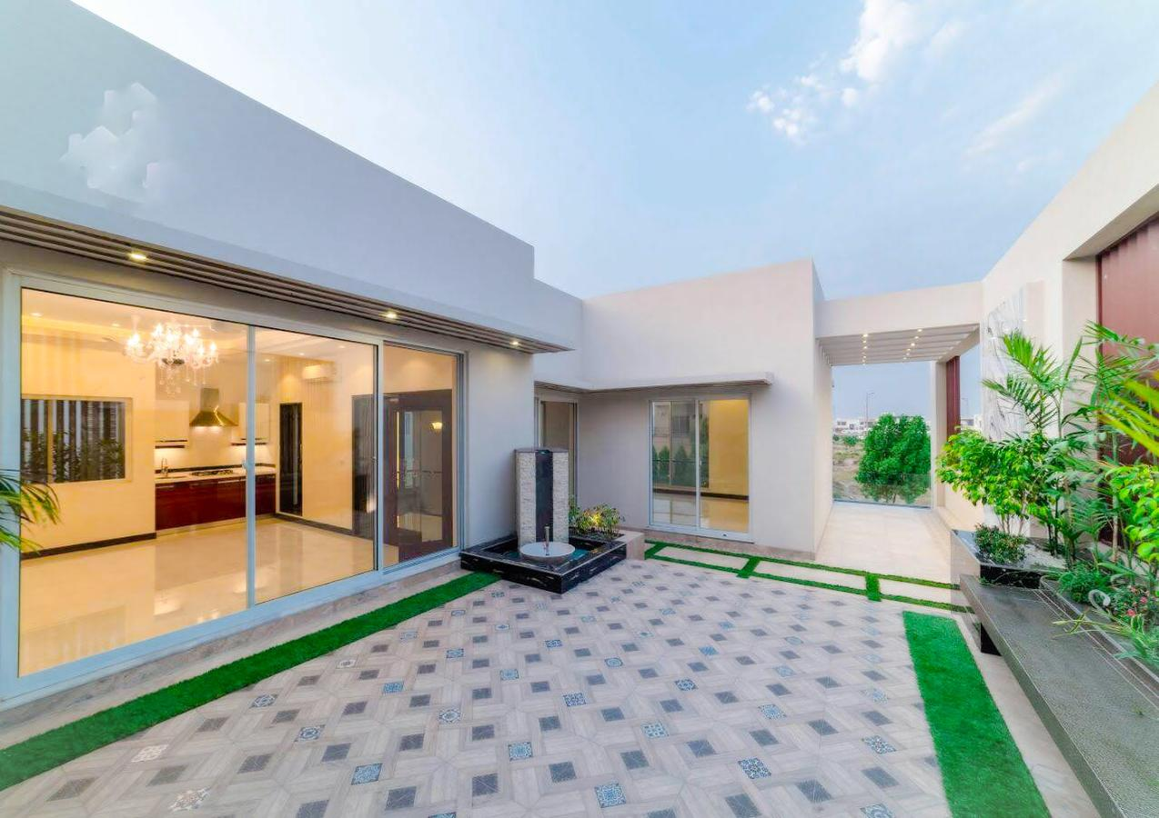
Suite de l’hôtel Holiday Inn à Lahore, au Pakistan

Slide 18
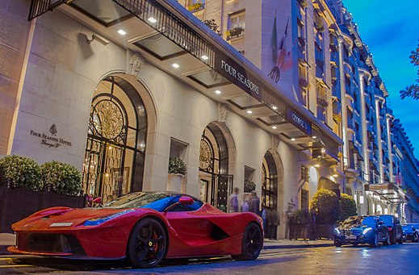
Entrée de l’hôtel George V à Paris. Il appartient à un prince d’Arabie Saoudite.

Slide 19
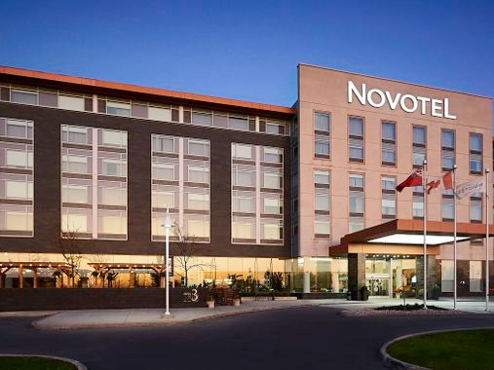
Hôtel Novotel (groupe Accord, français) à Toronto (Canada).

Slide 20
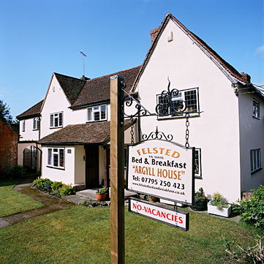

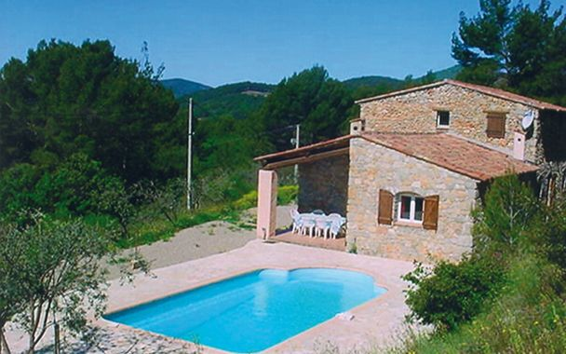
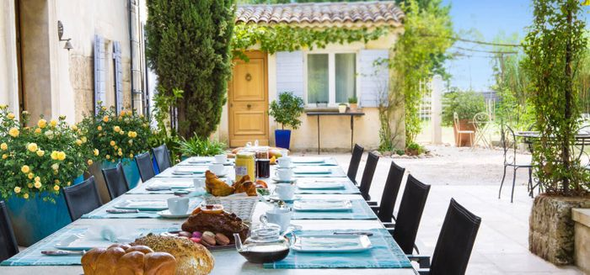

- les locations

Slide 21

Vidéo sur sur les 10 ans d’airbnb

Slide 22
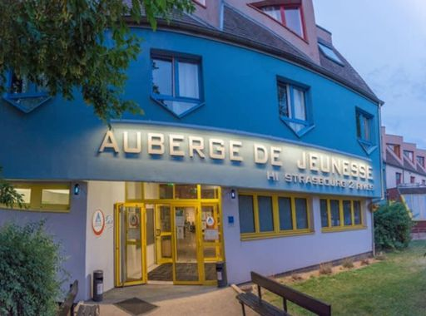
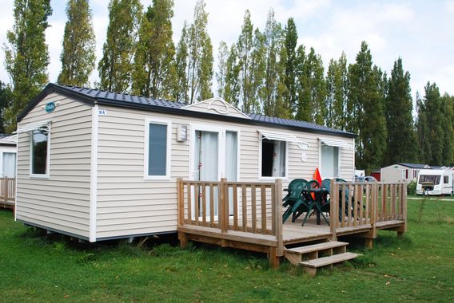
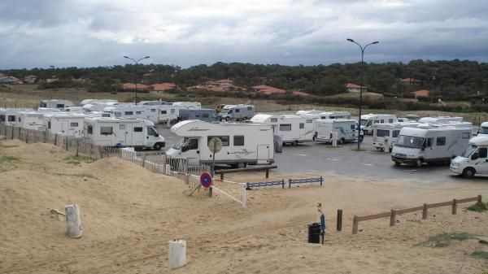
autres hébergements
Aire camping cars Cap-Breton

Slide 23
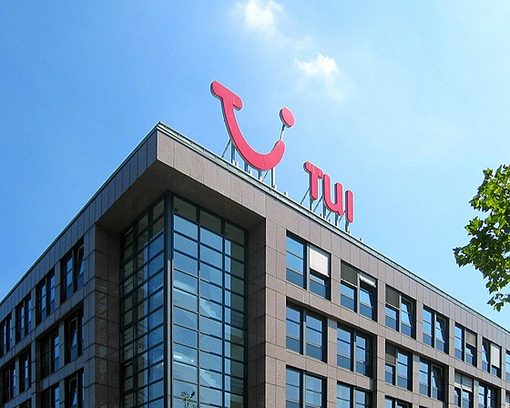
- l’évolution de la profession touristique
Voyagiste (tour opérateur) : entreprise créant et vendant des séjours touristiques avec différents niveaux de prestation (transport, hébergement, voyage organisé) à des agences de voyages ou à une clientèle directe. (rappel du chapitre 2)
Ex : le Club Med créé en 1950.
TUI, le plus grand voyagiste au monde (allemand)

Slide 24

Faillite en 2019

Slide 25




Les voyagistes en France

Slide 26
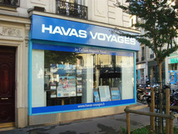
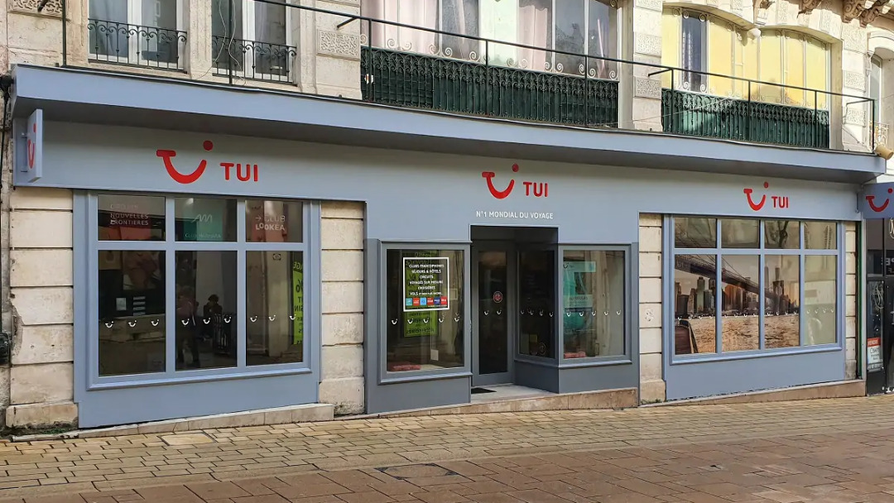
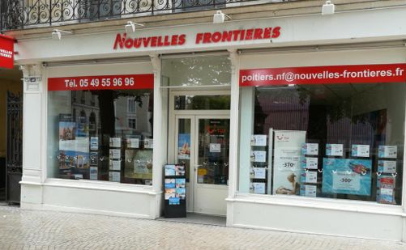
- les agences de voyages

Slide 27
Tour-opérateurs
Création de produits touristiques
Agences de voyages
- commercialisation des produits touristiques des TO
- billetterie = vente de billets de transport, réservation d’hôtels, location de véhicules et de spectacles.
Touristes

Slide 28
Type d’agence | Localisation | Clients principaux | Mission principale | Exemples de services
Agence émettrice | Pays d’origine du client | Voyageurs individuels | Vendre et organiser des voyages depuis le pays du client | Réservation de vols, hôtels, circuits, packages touristiques
Agence réceptive | Pays ou région visitée | Agences émettrices | Accueillir et organiser les prestations sur place | Transferts, hébergements, excursions, guides locaux, événements spéciaux
Exemple : Une agence réceptive à Paris pourrait organiser pour un tour opérateur américain : un circuit de 5 jours à Paris et en Normandie, les transferts aéroport-hôtel, des visites guidées de musées et monuments, la réservation de restaurants et spectacles.

Slide 29

2/ Les organisations publiques et institutionnelles
- à l’échelle internationale
un acteur incontournable du tourisme : l’OMT
UNITED NATIONS WORLD TOURISM ORGANIZATION
Son but
Ses moyens d’action
Son organisation

Slide 30


- à l’échelle nationale
Vidéo Atout France au Mexique
Atout France (créé en 2009)
Son but
Ses moyens d’action
Son organisation
Union Nationale des Associations de Tourisme
Son but
Ses moyens d’action
Son organisation

Slide 31
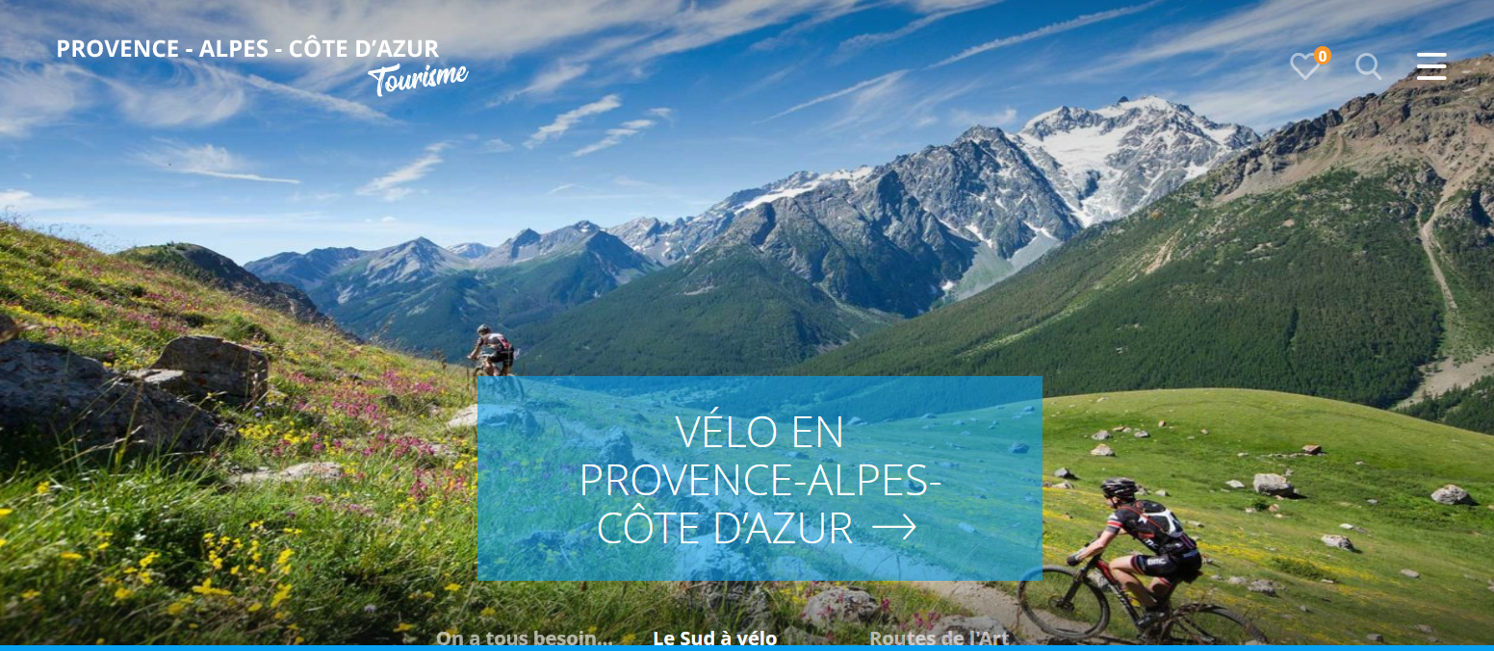
- à l’échelle locale
les comités régionaux du tourisme (CRT)
Exemple : le site internet du CRT de la région PACA

Slide 32
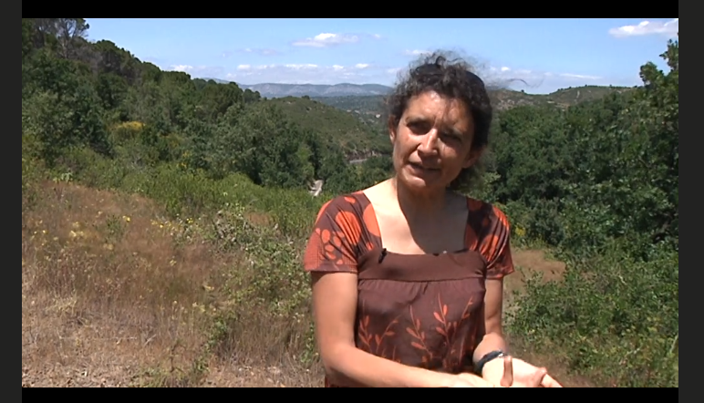
- les agences de développement touristique (ADT).
Vidéo sur une agente de développement touristique en Occitanie

Slide 33
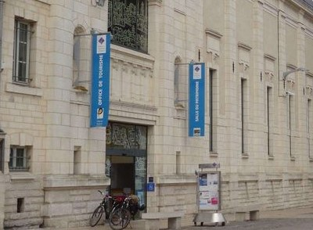
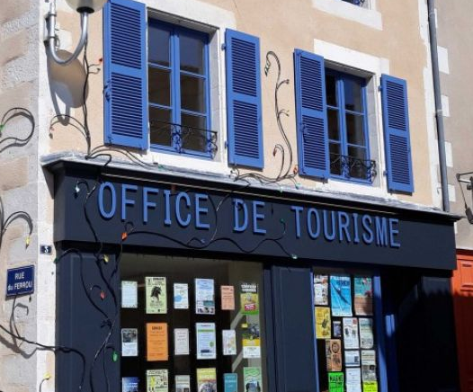
- les offices de tourisme et syndicats d’initiative (OTSI)
Office de tourisme de Poitiers
Office de tourisme de Civray

Slide 34
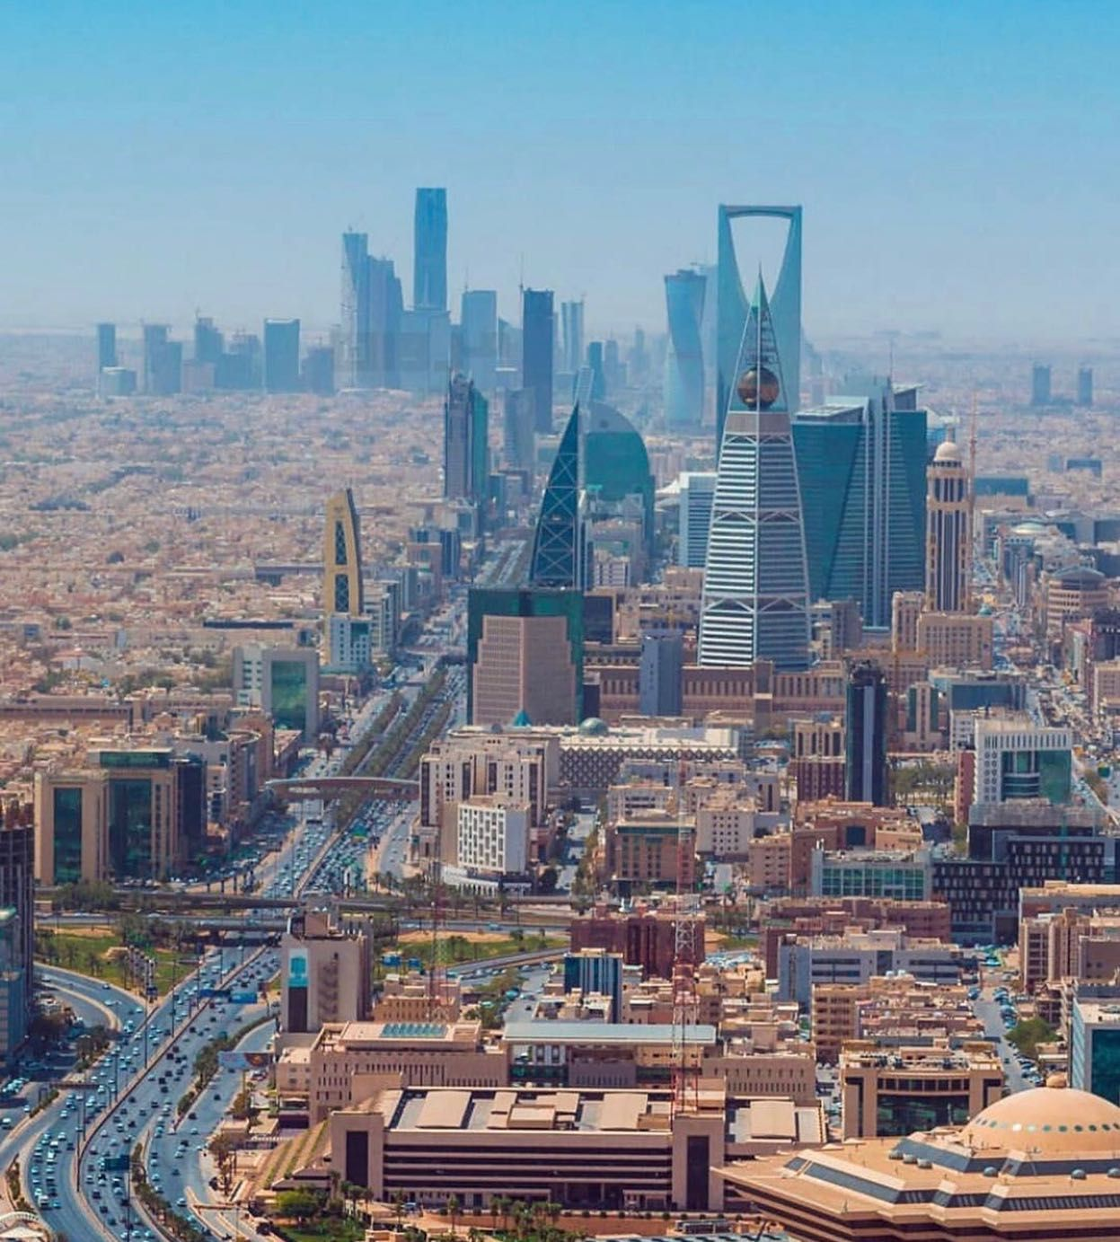
II Les politiques de développement touristique
1/ Le rôle croissant des États
- À l’échelle internationale
En 2025 aura lieu l’AG de l’OMT à Riyad en Arabie Saoudite

Slide 35
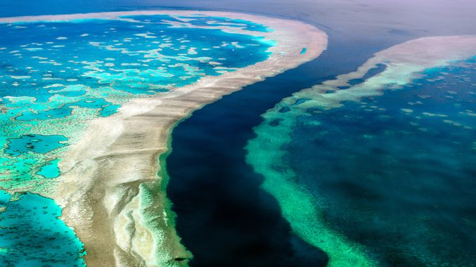
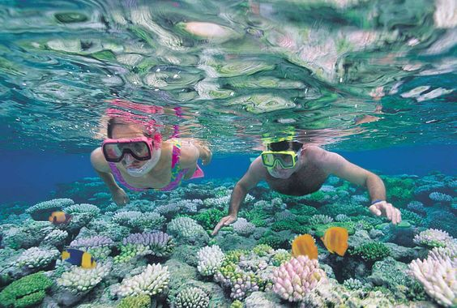
Les sites classés au patrimoine mondial de l’UNESCO
(organisation des Nations unies)
La grande barrière de corail en Australie : la plus importante du monde (sur + de 2300km)

Slide 36
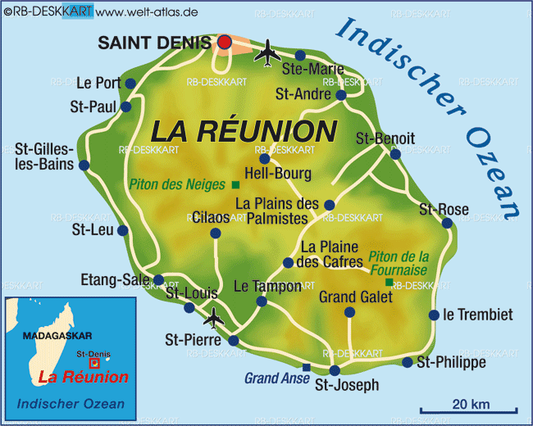
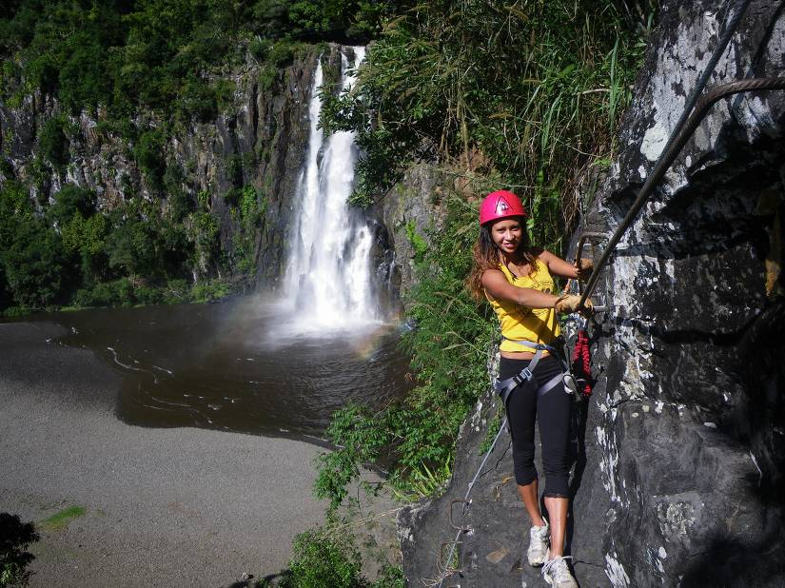
La création d'une via ferrata est un concept original qui relie nature, découverte et sensations. Elle est située sur un site exceptionnel, dans l'est de l'île, près de la cascade Niagara à Sainte- Suzanne. Ce site offre de nombreux atouts : un paysage verdoyant, une chute d'eau d'environ 50 mètres et un espace naturel accessible en voiture avec un parking.
Ce projet sur l’île de La Réunion bénéficie du soutien du programme opérationnel du Fonds européen de développement régional (FEDER) au titre de la mesure « Aides aux entreprises touristiques ».

Slide 37
- À l’échelle nationale
La politique touristique des États
Exemple
La naissance des parcs nationaux aux États-Unis
Elle est issue de la découverte de Yellowstone par des explorateurs de l’Ouest Américain. Rentrés à l’Est, ils décrivent de fabuleux paysages, une faune et une flore somptueuse… A Washington, une grande expédition est donc lancée par le gouvernement. Peintres, écrivains, scientifiques se rendent sur le site et le retranscrivent sous toutes les formes.
C’est dès 1872 que Yellowstone devient officiellement le premier parc national. La création d’une institution chargée de leur gestion, en 1916, confirme la volonté de protection des sites naturels, et de préservation pour les générations futures : le National Park Service aura pour but de ” conserver les paysages et les objets naturels et historiques et la vie sauvage qui s’y trouvent, ainsi que de permettre d’en profiter d’une manière qui les préserve dans le même état pour les générations futures ”

Slide 38
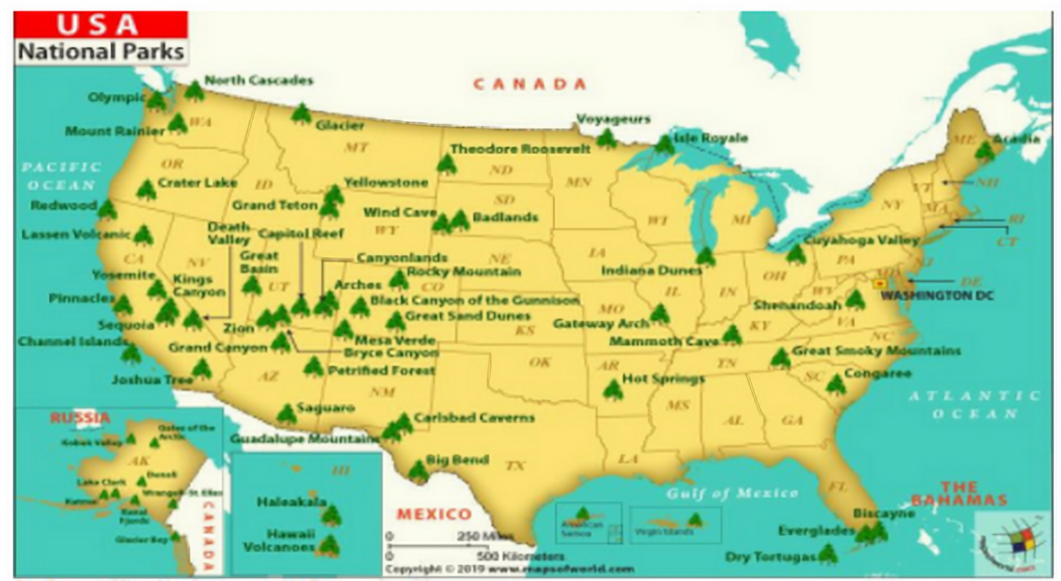
Le parc de Yellowstone est à cheval sur trois États : Idaho, Wyoming et Montana

Slide 39
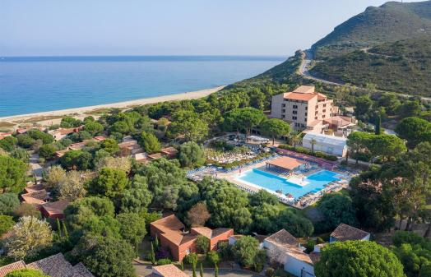

- À l’échelle régionale
Des échelons de décision qui se superposent.
- Les autres acteurs et leurs centres d’hébergements

Slide 40
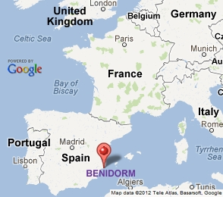
- la planification touristique des États.
Les objectifs
Exemple
Benidorm bénéficie d'un climat particulièrement doux qui contribue à son succès populaire. Autrefois ville de pêcheurs, elle est devenue au cours de la seconde moitié du XXe siècle une station balnéaire réputée pour ses plages et sa vie nocturne animée. Elle est une des destinations les plus prisées de Méditerranée. La ville est le symbole du tourisme de masse, défini par un urbanisme « tout béton ».
En 1956, la municipalité approuve un plan d'urbanisme dans le but de créer une ville conçue pour le tourisme, en créant des rues tracées au cordeau suivant le tracé des plages. À partir de ce moment, on assiste à un fort déplacement des activités traditionnelles (pêche et agriculture) vers le secteur du tourisme qui devint alors la base de la prospérité de la ville.

Slide 41
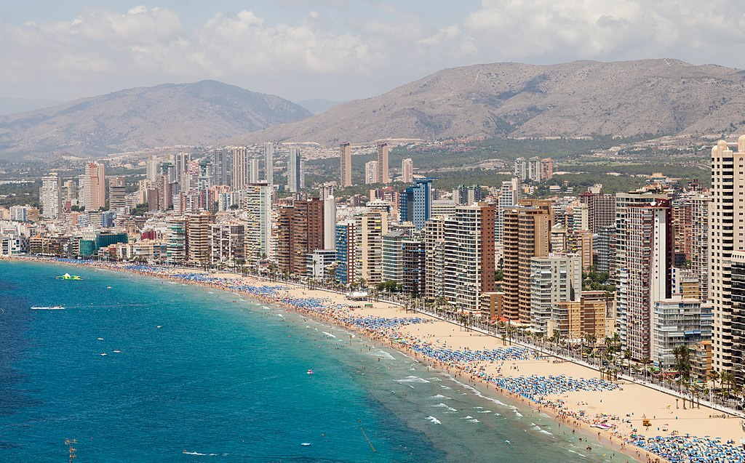
Benidorm

Slide 42
2/ La diversité des politiques touristiques nationales
- Les trois attitudes adoptées par les États
• Le libéralisme total
• Un interventionnisme plus ou moins poussé
• Le contrôle, voire l’interdiction, des flux touristiques à destination du pays.
Modèle de politique touristique | Rôle de l’État | Exemples de pays | Objectif principal
Libéralisme total | Minimal, surtout promotion | États-Unis, Royaume-Uni, Australie | Dynamiser le marché privé
Interventionnisme modéré | Coordination, régulation, soutien | France, Espagne, Maroc, Portugal | Équilibre territorial et développement durable
Contrôle étatique fort | Planification et gestion directe | Chine, Cuba, Corée du Nord, Vietnam | Souveraineté et contrôle économique

